Slide 1



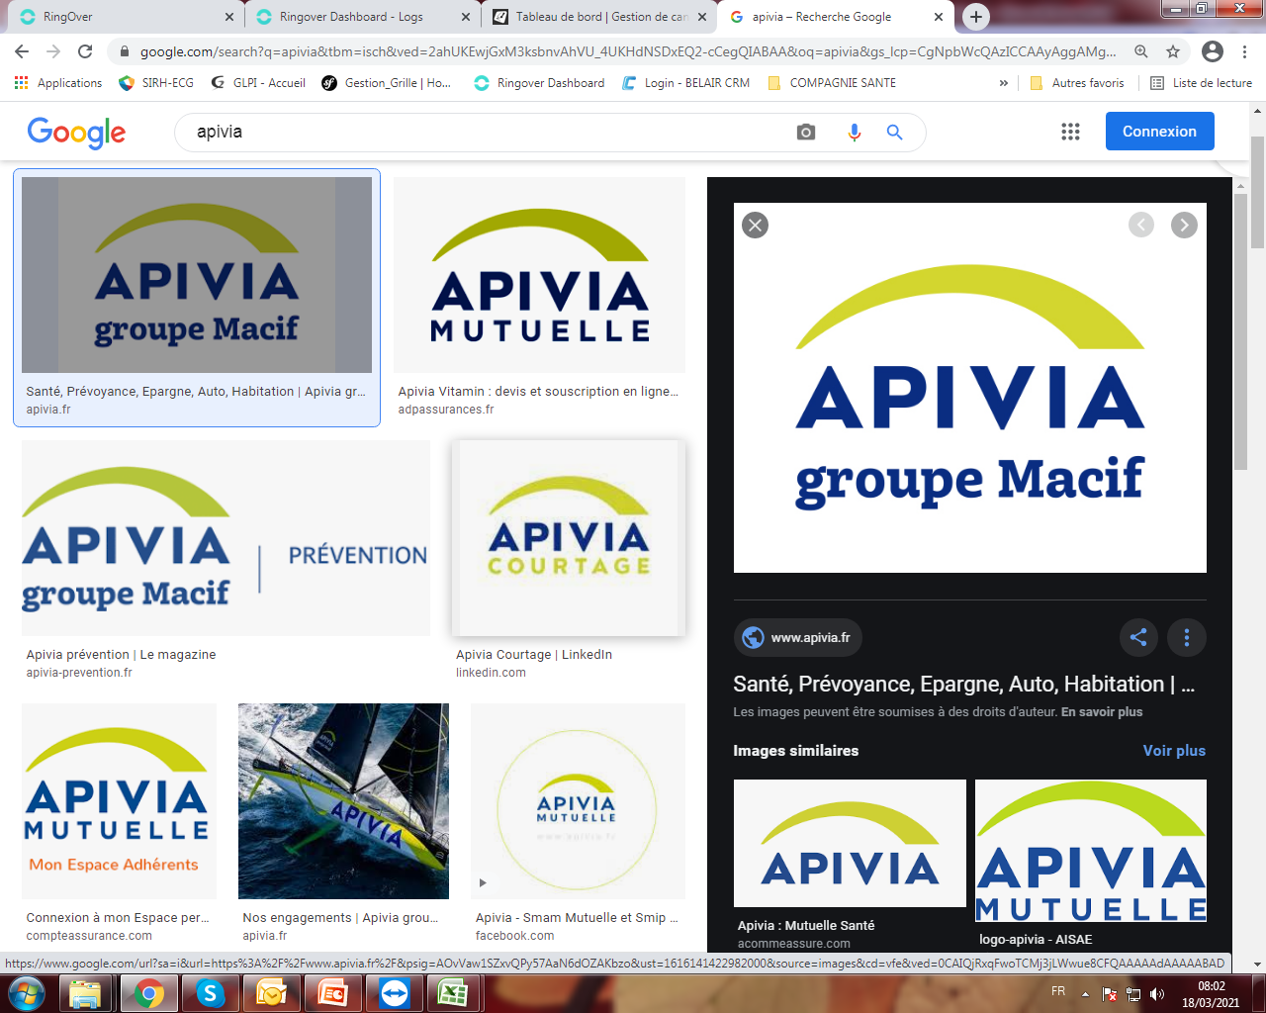
Une solution intégrale
Pour les 20 ans et+ sans limite d’âge
Vitamin 3
assuré par
FICHE PRODUIT MARS 2014

Slide 2









Une complémentaire santé
via
Contrat responsable
avec 4 Packs optionnels
Un Réseau de soins
plus de 220 000 professionnels adhérents qui proposent des tarifs négociés pour les bénéficiaires
Une
solution intégrale
Pour
les 20 ans et+ sans limite d’âge
Un Tiers payant
Un tiers payant national, qui vous évite d’avancer les frais médicaux.
Une assistance
Un service haut de gamme 24h/24, 7j/7 pour vous accompagner en cas de coup dur
Une Protection juridique
Un accompagnement en cas de litige,
Et un service de gestion de sinistres
FICHE PRODUIT MARS 2014

Slide 3


Pourquoi choisir Apivia Vitamin3 ?
Des garanties particulièrement performantes en terme de rapport qualité /prix
Une adhésion rapide en ligne avec la signature électronique
Une reprise à la concurrence facilitée
avec la prise en charge de l’envoi de la résiliation en cas de RIA
Un Packs optionnel Hospitalisation & Honoraires
Un Packs optionnel Optique - Dentaire – Audio
Deux Packs optionnels Bien-être & Prévention
9 professions éligibles pour le poste médecine naturelle
Réduction DUO : dès 2 assurés réduction de 10 % par adulte
Un service de consultation médicale à distance
L’accès au réseau de soins Carte Blanche. Des tarifs négociés auprès 8000 centres d’optiques, 9450 chirurgiens-dentistes et orthodontistes et 857 ostéopathes, répartis sur l’ensemble du territoire.
L’assistance IMA en inclusion : un réseau de 10 000 prestataires en France pour un maillage territoriale optimal. Des experts de l’assistance disponibles 7j/7, 24h/24
Des garanties haut de gamme en inclusion sur mesure pour toute la famille: aide ménagère, service de proximité, prise en charge des animaux domestiques, garde et scolarité des enfants,…

Slide 4






Vitamin3, vous donne la possibilité de renforcer vos garanties, à partir du niveau 2
Le Packs optionnels «Hospitalisation & Honoraires»
Pour un confort optimal pendant votre hospitalisation
Le Packs optionnels «Optique - Dentaire - Audio»
Pour vous donner un choix plus large sur vos équipements
Le Packs optionnels «Bien-être & Prévention 1»
Pour les familles
Le Packs optionnels «Bien-être & Prévention 2»
Pour les séniors

Slide 5

Pourquoi passer par le réseau de soin Carte Blanche ?
Le réseau optique de Carte Blanche vous garantie:
Des tarifs négociés pour des équipements optique (lentilles et lunettes) : jusqu’à 40 % de réduction.
Des garanties supplémentaires: comme une protection contre la casse pendant 2 ans, l’adaptation des verres pendant 6 mois, L’entretien et le réajustement des lunettes gratuits chez l’opticien fournisseur.
Un large choix grâce à un catalogue de plus de 66 000 références.
Un tiers payant pour ne pas avancer d’argent à l’achat d’une paire de lunettes ou de lentilles.
Deux devis complets avant l’achat d’un équipement optique.
Le réseau Audio de Carte Blanche vous garantie:
des tarifs négociés (jusqu’à 20 % de réduction), une vraie expertise, des facilités de paiement et un suivi régulier pour adapter au mieux vos appareils auditifs.
Le partenariat Dentaire de Carte Blanche vous garantie:
Des tarifs négociés pour les prothèses dentaires : jusqu’à 15 % de réduction.
Un équipement de qualité grâce à la traçabilité des prothèses dentaires (certification des laboratoires choisis et respect des règlements européens).
Une prévention bucco-dentaire favorisée grâce au partenariat avec l’UFSBD (Union Française pour la Santé Bucco Dentaire).
Un tiers payant national pour ne pas avancer les frais de vos soins.
Un annuaire des dentistes partenaires en ligne pour trouver le professionnel le plus proche de vous
Le réseau Prévention de Carte Blanche vous garantie:
Un accès à la pratique de certaines médecines douces (chez l’ostéopathe, le diététicien, le pédicure, le podologue…).

Slide 6






Pourquoi faire appel à l’assistance IMA ?
En cas d’hospitalisation ou d’immobilisation,
IMA vous propose gratuitement:
De l’aide à domicile: (ménage, repas, vaisselle, course à proximité
Des services de proximités: ( livraison des médicaments, Portage des repas, portage d’espèces, livraison des courses,…)
La prise en charge l’animal chez l’adhérant, par un pet Sitter
(Visite, promenade, garde, …)
Transport post-hospitalisation: chez un proche, ou aux RDV médicaux
Prise en charge des enfants: (déplacement d’un proche, transfert, garde, conduite à l’école, soutien scolaire, aide aux devoirs,…)
Prise en charge des ascendants: (déplacement d’un proche, transfert, garde,…)

Slide 7



Pourquoi faire appel à La protection juridique Matmut ?
En cas de litige ou de différend vous opposant à un tiers
et résultant d’un accident médical susceptible,
La Matmut met à votre disposition gratuitement:
un service d’Assistance Juridique par téléphone qui répond aux questions d’ordre juridique que vous vous posez, vous informe sur vos droits, vous apporte une aide afin de prendre une décision et de trouver une solution à vos problèmes,
un service d’Assistance Juridique sur rendez-vous
lorsqu’un examen particulier de votre situation est nécessaire
un service de gestion des sinistres qui prend les mesures utiles afin de faire valoir vos droits à l’amiable et, au besoin, vous donne les moyens d’en poursuivre l’exercice en justice

Slide 8


Le 100% Santé vous permet d’accéder à une offre sans reste à charge sur une sélection d’équipements en dentaire, optique et pour les aides auditives. Les paniers 100% Santé seront pris en charge intégralement par la Sécurité Sociale et la complémentaire santé.
Si vous ne souhaitez pas bénéficier des équipements compris dans ces paniers, les remboursements se feront selon le niveau de garanties que vous avez choisi.
QU’EST-CE QUI CHANGE EN PRATIQUE ?
Le professionnel de santé
proposera obligatoirement
2 OFFRES
1 Devis sans Reste à charge
1 Devis « Classique »
Soin ou équipement entrant dans le
panier 100% Santé
Panier à tarif libre et remboursé par
l’assurance complémentaire dans les
conditions prévues par le contrat
Mais aussi:
> Fixation de prix limites de vente (PLV) imposés aux professionnels de santé
> Augmentation de la base de remboursement (BR) du régime obligatoire (RO) & du remboursement des complémentaires santé

Slide 9





